Slide 1
UE4网络同步
by BlueCoderLXH

Slide 2
一、AOI同步方案
二、Actor网络同步

Slide 3
一、AOI同步方案
1.1 默认AOI同步方案
1.2 九宫格算法
1.3 ReplicationGraph
1.4 总结

Slide 4
一、AOI同步方案
Area Of Interest，简称AOI，翻译过来就是感兴趣的区域
在网络游戏服务器中，通常会有很多游戏对象需要同步到客户端，例如MMO、FPS等开放世界类游戏，由于考虑到服务器的负载和性能，不可能简单地将服务器上游戏世界内的所有对象都同步到客户端，AOI就是对此进行优化的同步方案的总称
AOI的算法有很多：十字链表、灯塔、四叉树、九宫格等等

Slide 5
1.1 默认AOI同步方案
默认的AOI同步方案分四步：
ServerReplicateActors_PrepConnections
ServerReplicateActors_BuildConsiderList
ServerReplicateActors_PrioritizeActors
ServerReplicateActors_ProcessPrioritizedActors
UE默认的AOI同步方案其实就是暴力枚举，算法处理比较简单，每次同步前都会遍历所有的ActiveNetworkObjects，即使是静态的Actor未发生变化，也会再次遍历
如果是小地图，需要同步的Actor数量比较少，默认方案不会有啥问题
如果是大地图，需要同步的Actor数量很多，这样暴力枚举，在DS端会是一个较大的性能开销

Slide 6
1.2 九宫格算法
UE默认的AOI同步方案需要暴力枚举所有的Actor，这对大世界地图不太友好，一个进阶的优化方案是采用九宫格算法：
即将整个大地图网格化，分割为一个一个的二维网格（一般情况网格的大小就是玩家的视野），因此玩家的AOI就是周围的八个网格以及自身所在的网格，总共九个宫格，这也是九宫格算法名字的由来
九宫格算法大致细节：
将整个地图分割为一个一个特定大小的网格，并由一个称为GrigMgr的管理器管理所有网格的状态信息
动态变化的Actor，移动结束后，通知GrigMgr刷新其所在的网格信息
静态的Actor，位置不会变化，对应的网格信息也就不用刷新
对于单个player，首先定位所在的网格，每次同步前只需要处理九宫格内的Actor，不需要暴力枚举
PS：由于不同种类Actor的网络同步距离可能会不尽相同，因此网格大小会分为多种，也就会有多层网格，以保证Actor的最优同步方案

Slide 7
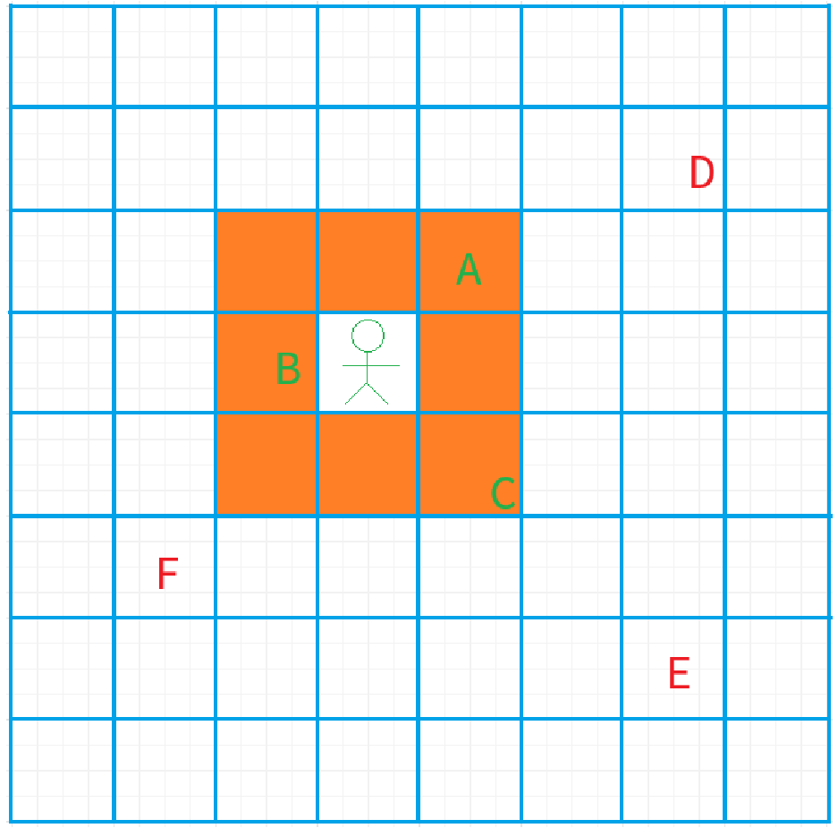
1.2 九宫格算法
不难发现九宫格算法可以大幅减少需要遍历和同步的Actor，对于大世界地图优化的效果还是比较明显，但算法也有一定的不足之处，就是不同同步距离的Actor需要分类处理，虽然可以用多层网格来弥补，但实现并不是很优雅（需要额外内存开销，也会增加网格管理的复杂度）

Slide 8
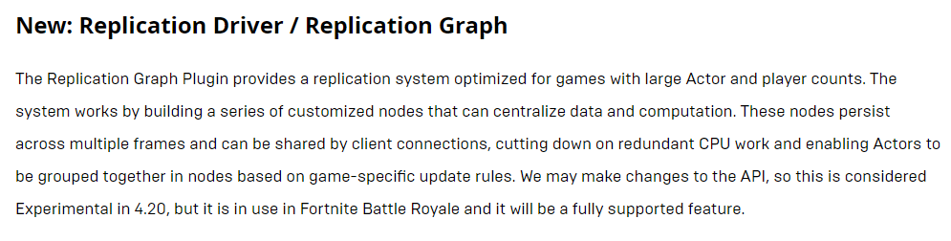
1.3 ReplicationGraph
ReplicationGraph，是一个基于Graph-Node组合模式设计、优化大世界地图海量Actor网络同步的优化方案（UE4.20更新）
新特性
GridSpatial2D：网格化分块同步
FastShared Replication：Bunch共享同步
Load Balance：负载均衡
Grid Rebuild：网格自动扩容

Slide 9
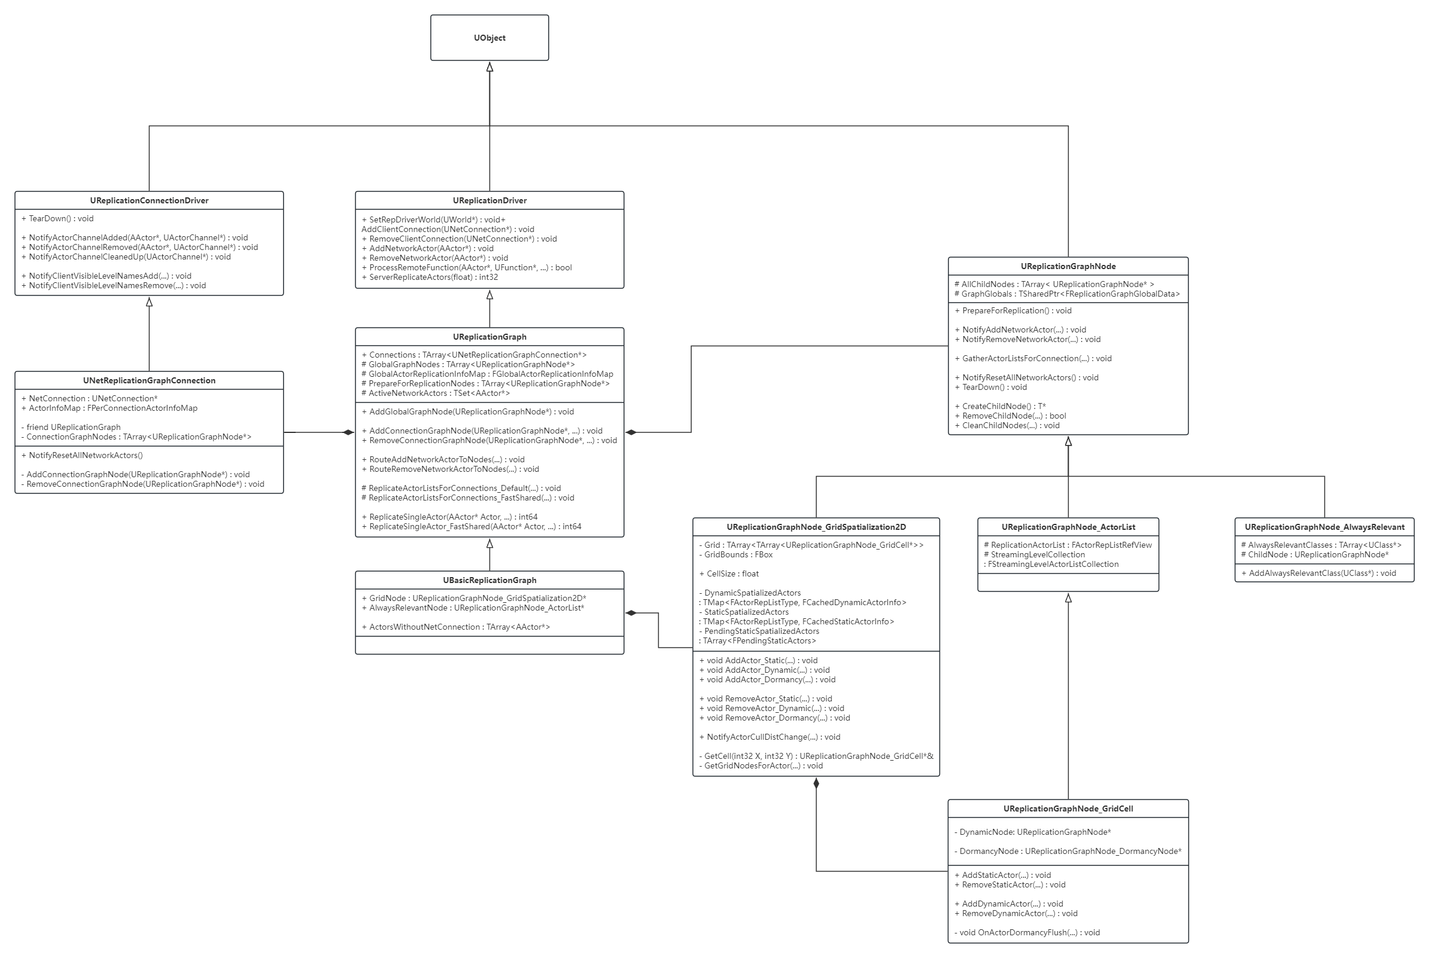

Slide 10
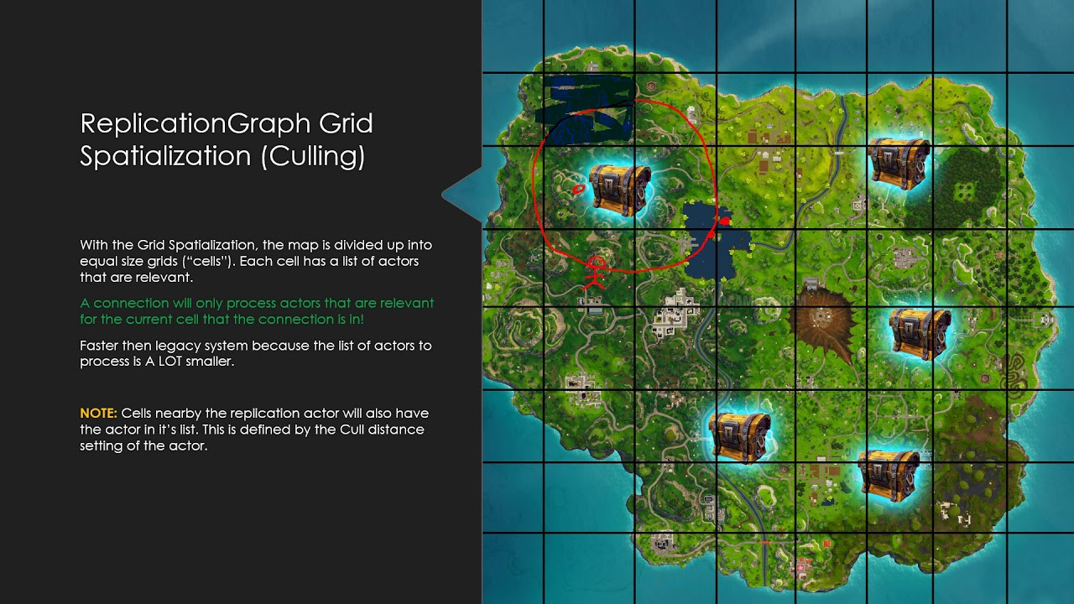
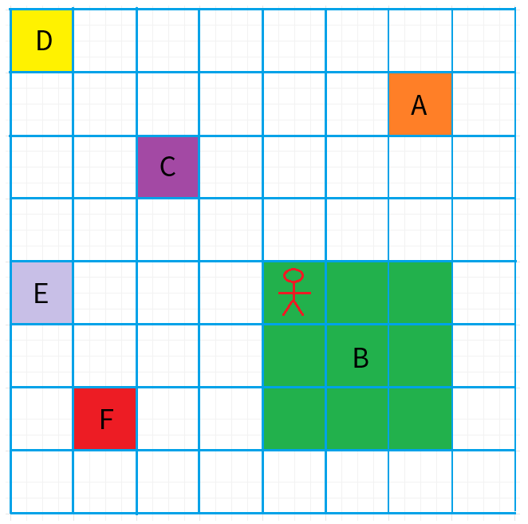
GridSpatial2D

Slide 11
1.4 总结
UE默认的AOI同步方案
适合地图相对较小、需要同步的Actor数量较少的网络游戏
九宫格算法
基于网格化的优化算法，适合相对较大、需要同步的Actor数量较多的网络游戏（实际应用需要考虑不同类型Actor的同步处理，这一块要看项目具体情况来做取舍）
ReplicationGraph
UE进阶的AOI同步方案，强烈推荐使用（当然如果地图较小就没必要了），特别是大世界开放地图类型的游戏，ReplicationGraph可以很好地解决大量Actor同步的性能问题

Slide 12
二、Actor网络同步
2.1 Bunch同步及可靠性
2.2 属性同步
2.3 RPC同步
2.4 总结

Slide 13
2.1 Bunch同步及可靠性

Slide 14
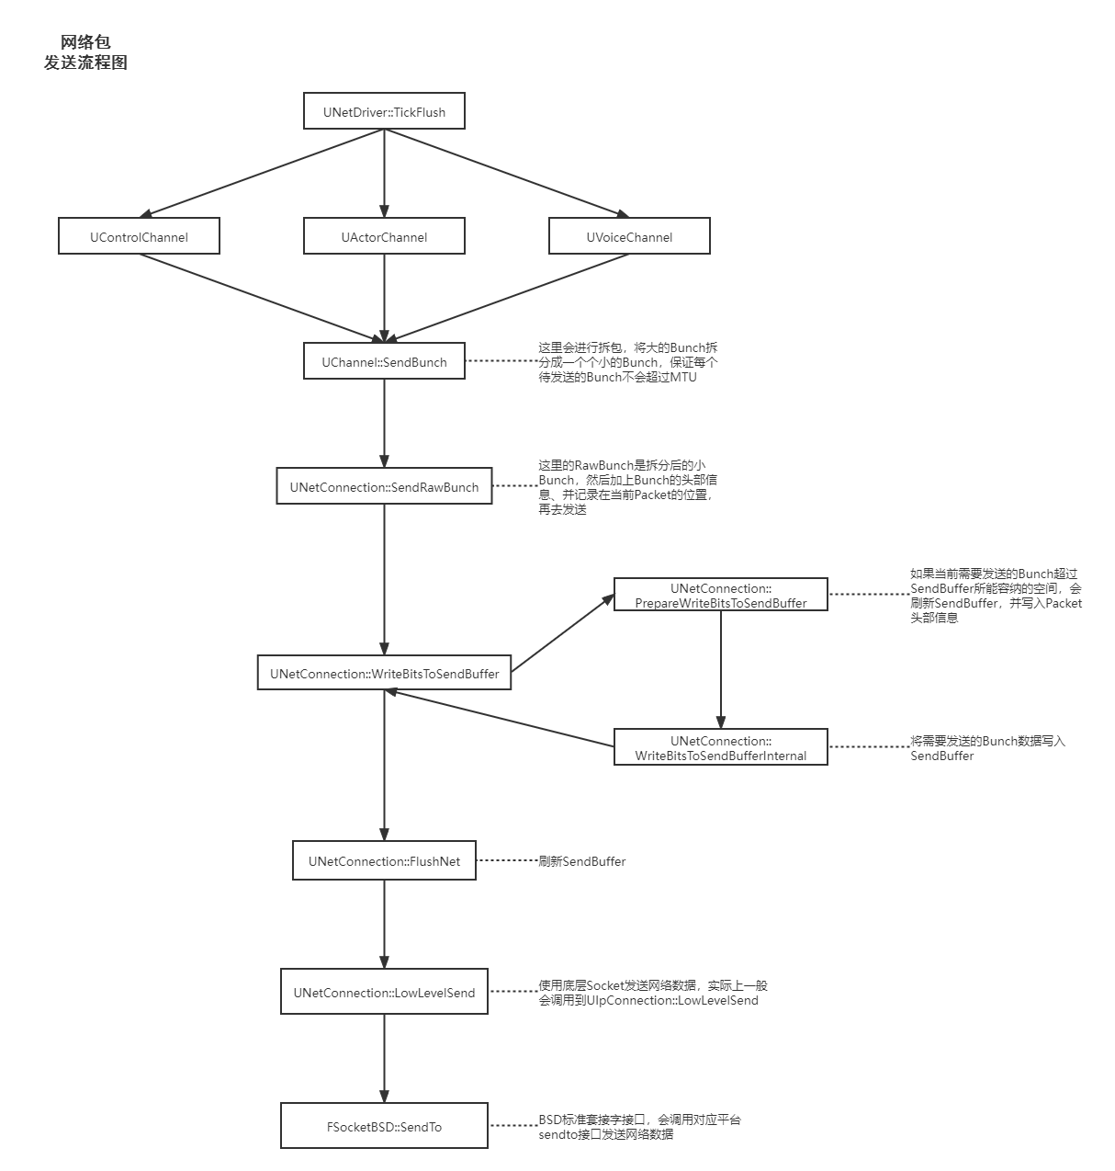
NetDataReceiveFlow

Slide 15
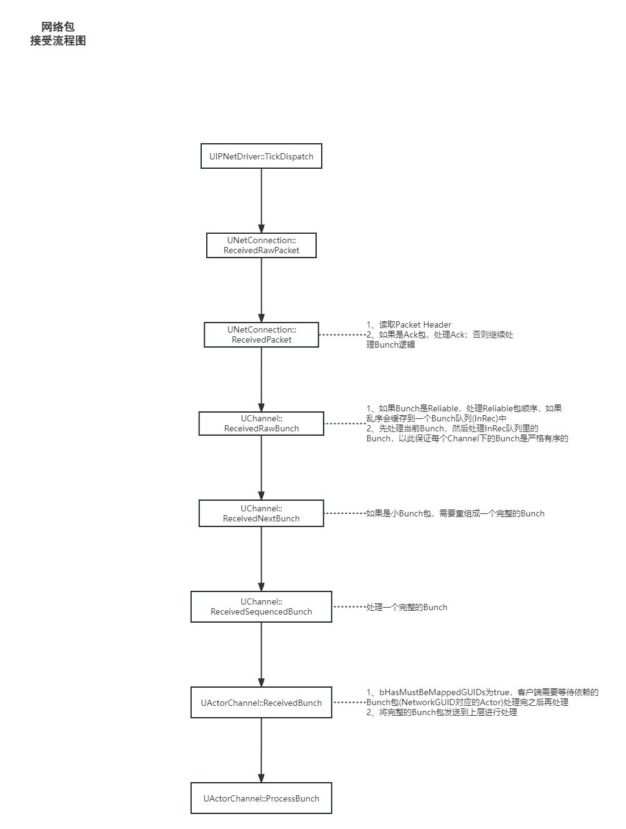
NetDataReceiveFlow

Slide 16
2.1 Bunch同步及可靠性
Bunch的可靠传输，即Reliable Bunch
主要用于：
Open Bunch
相当于Actor的Spawn
Close Bunch
相当于Actor的Destroy
Reliable RPC
可靠RPC

Slide 17
2.1.1 Bunch可靠性传输的数据结构
UNetConnection
TArray<int32> OutReliable; // 对应ChIndex的ActorChannel下一个Reliable OutBunch的Sequence序号
TArray<int32> InReliable; // 对应ChIndex的ActorChannel下一个Reliable InBunch的Sequence序号
UChannel
FInBunch* InRec; // Reliable InBunch链表头指针，处理接收端的乱序问题
FOutBunch* OutRec; // Reliable OnBunch链表头指针，处理发送端的Ack逻辑
FInBunch
FInBunch * Next; // 链表Next指针
int32 PacketId; // 当前InBunch所在包的Id
int32 ChSequence; // 当前InBunch的序号
uint8 bReliable:1; // 是否是可靠Bunch
FOutBunch
FOutBunch * Next; // 链表Next指针
int32 PacketId; // 当前OutBunch发送Socket时所在包的Id
int32 ChSequence; // 当前OutBunch的序号
uint8 bReliable:1; // 是否是可靠Bunch
uint8 ReceivedAck:1; // 是否Ack

Slide 18
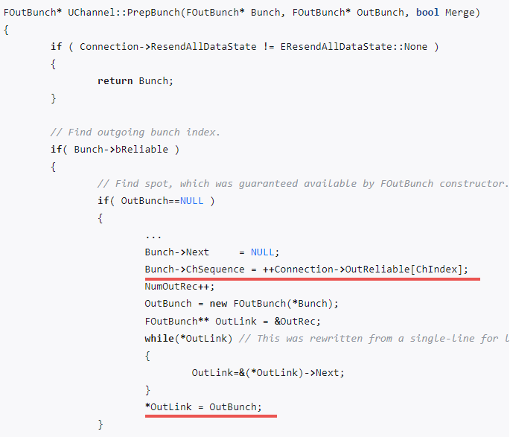
2.1.2 Bunch发送端
在UChannel::PrepBunch中记录即将发送的Bunch记录ChSequence，保证Reliable Bunch的顺序，会跟随Bunch同步到接收端
插入到OutRec链表的尾部

Slide 19
2.1.3 Bunch接收端
维护InRec链表，按照ChSequence升序排序
Reliable Bunch
Reliable Bunch会按照ChSequence顺序插入到InRec中，处理乱序
Unreliable Bunch
会先处理当前收到的Unreliable Bunch，然后按顺序处理InRec中缓存的Reliable Bunch，直到
InRec->ChSequence与当前Connection->InReliable[ChIndex]不一致为止

Slide 20
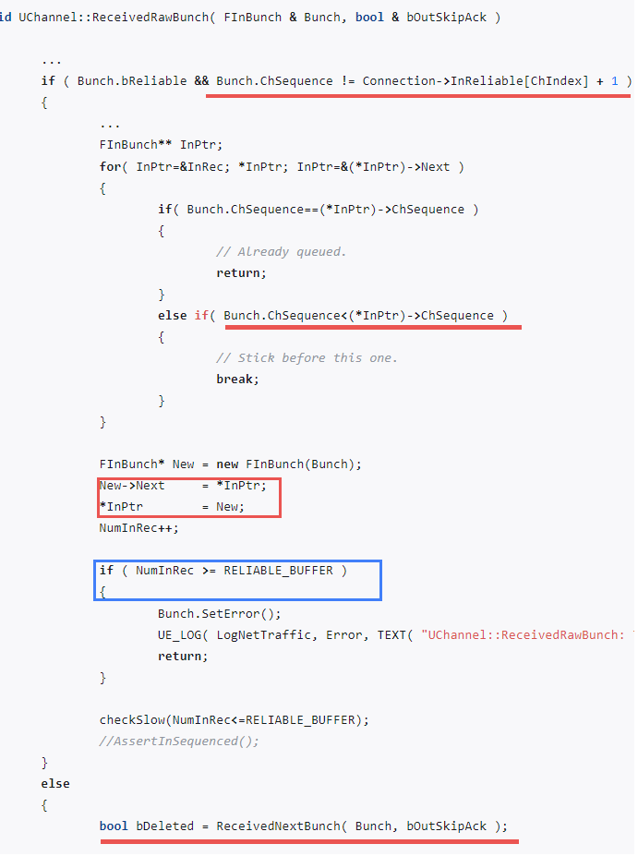
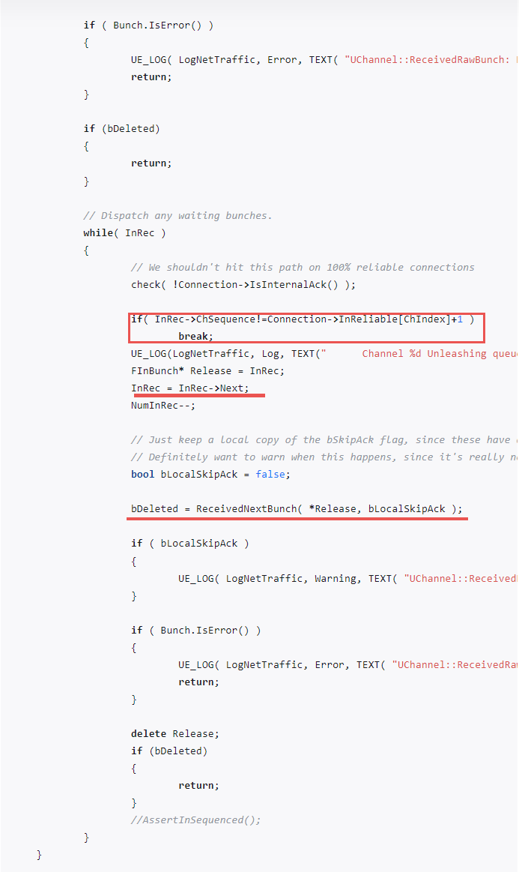
2.1.3 Bunch接收端
Connection->InReliable[ChIndex]存储的是ChIndex对应的Channel所希望的下一个Reliable Bunch的ChSequence，InBunch->ChSequence与其不一致说明期望的Reliable Bunch还未到，要等到期望的Reliable Bunch到达后才会继续处理

Slide 21
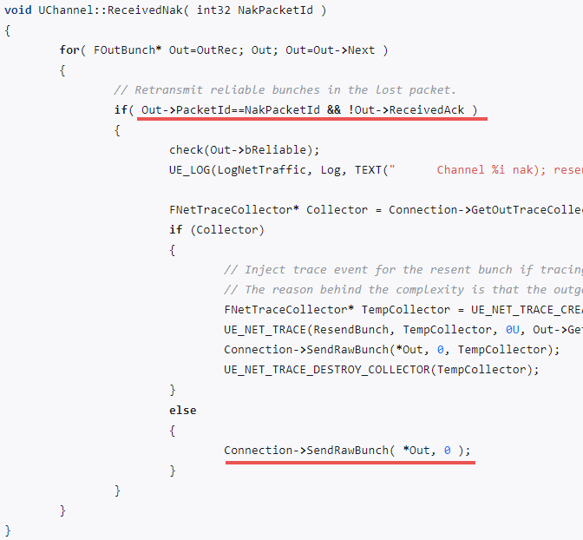
2.1.4 发送端收到Nak，重传

Slide 22
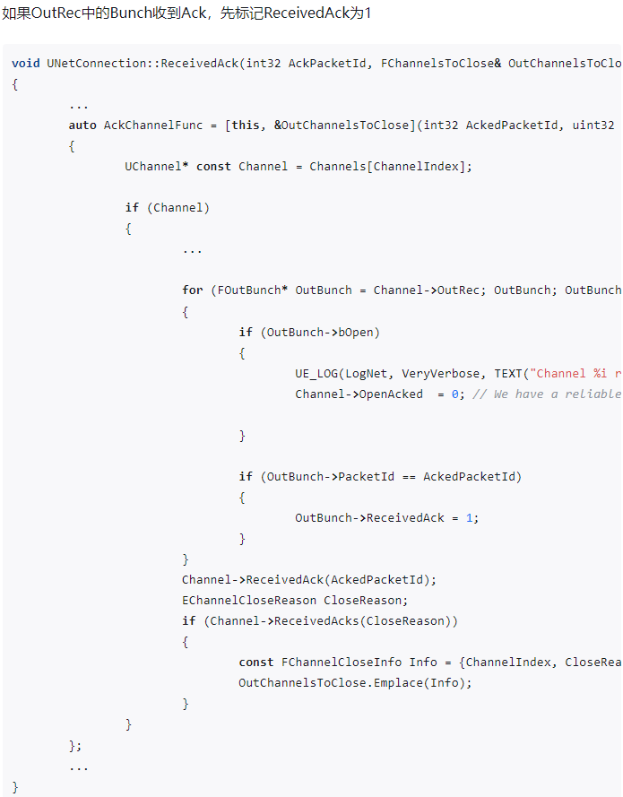
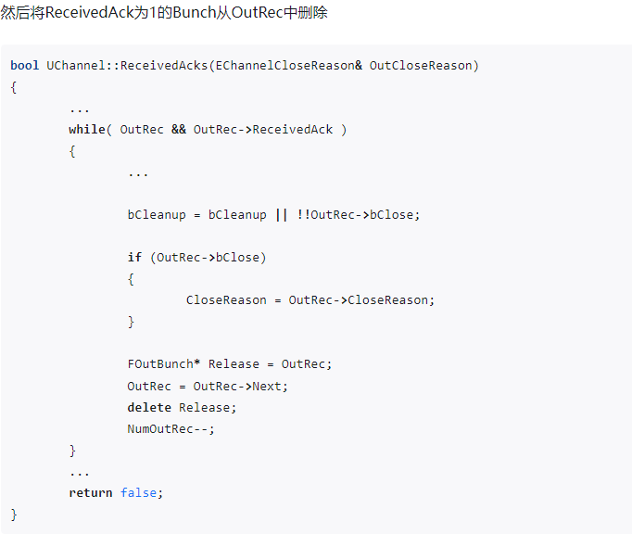
2.1.5 发送端收到Ack

Slide 23
2.2 属性同步

Slide 24
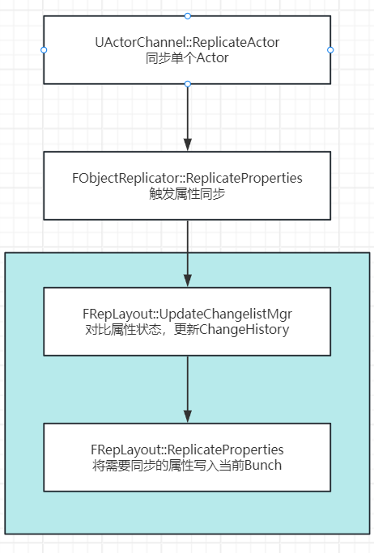
2.2 属性同步
FRepLayout::UpdateChangelistMgr
对比属性状态，更新ChangeHistory
FRepLayout::ReplicateProperties
将需要同步的属性写入当前Bunch

Slide 25
2.2 属性同步
Circle Buffer，环形缓冲区
使用了Circle Buffer的有：
FRepChangelistState中的FRepChangedHistory
FSendingRepState中的FRepChangedHistory
FReceivingRepState中的FRepChangedHistory

Slide 26
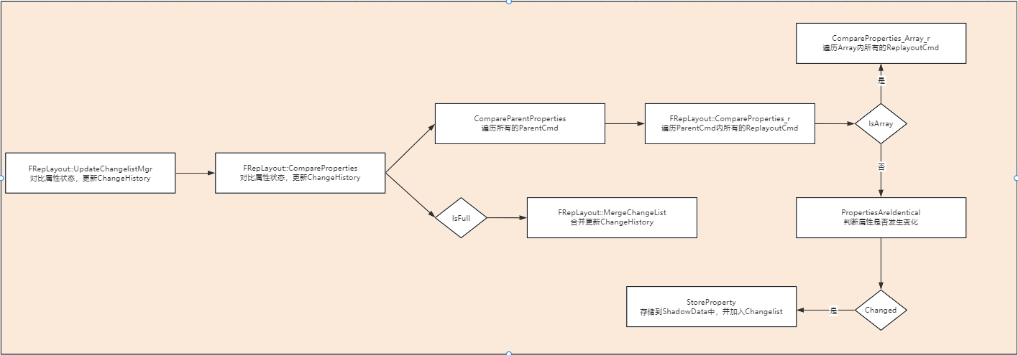
2.2.1 UpdateChangelistMgr

Slide 27
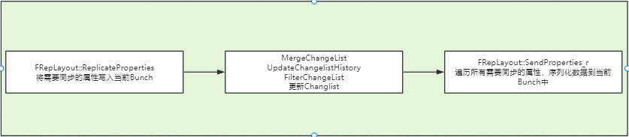
2.2.2 ReplicateProperties

Slide 28
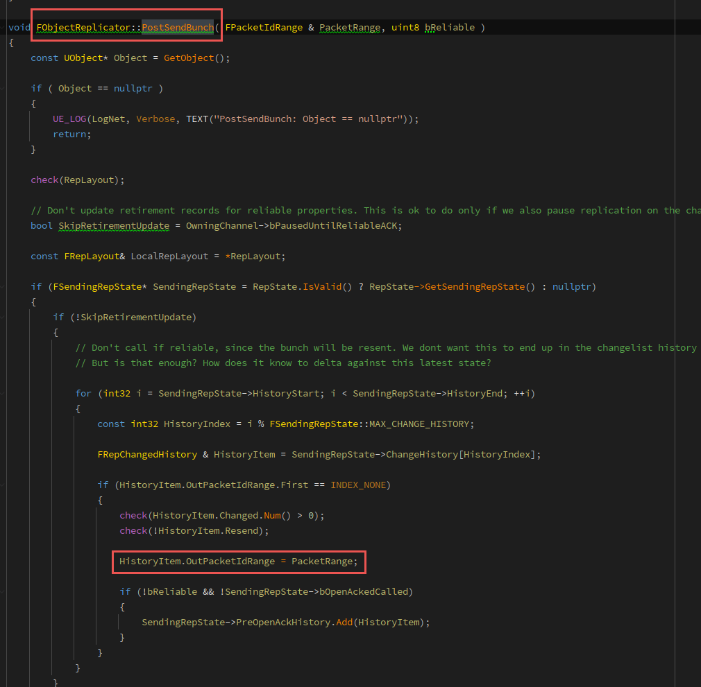
2.2.3 Resend
每一个FRepChangedHistory都会记录OutPacketIdRange，并在发送完Bunch（PostSendBunch）后得到当前发送PacketID时赋值，以标记发送远端所在的Packet

Slide 29
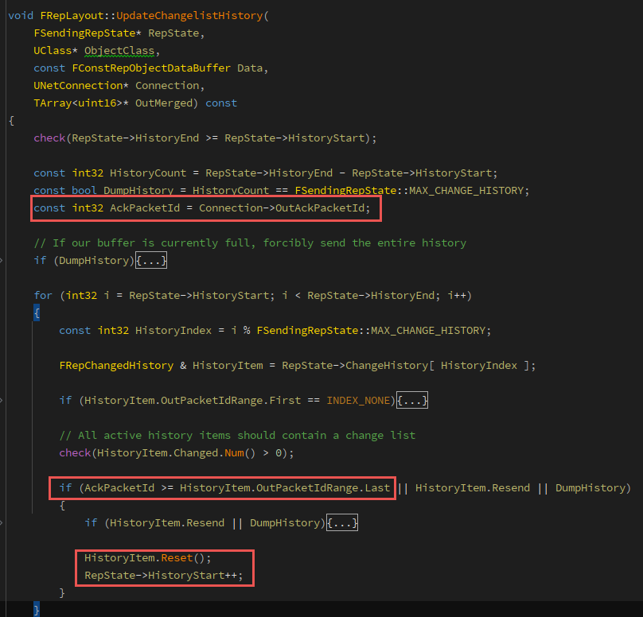
2.2.3 Resend
这里需要考虑三种情况
① Ack
已经Ack过的ChangedHistory，没有存在的必要，因此会从SendingRepState的Circular Buffer中清除掉

Slide 30
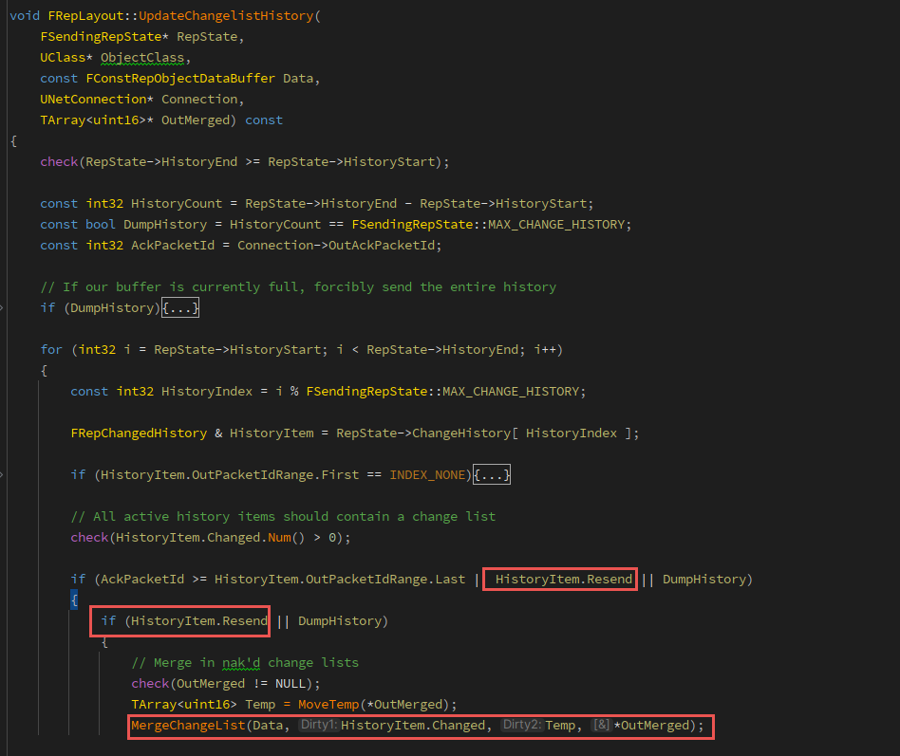
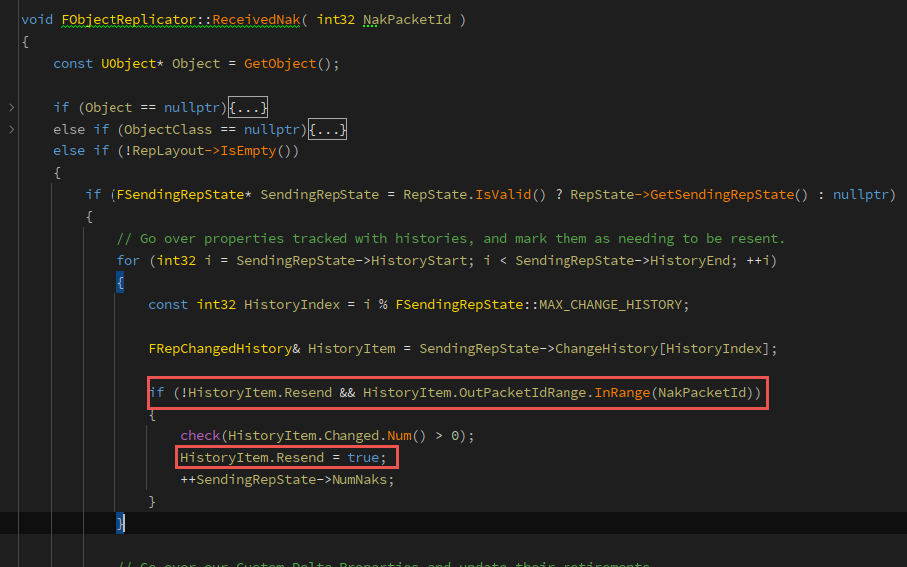
2.2.3 Resend
② Nak
收到Nak的包，需要重传，因此标记Resend为True
并在下一次UpdateChangelistHistory时，将需要重传的ChangeList合并到当前属性同步列表中，跟随一起同步到远端，执行一次重传

Slide 31
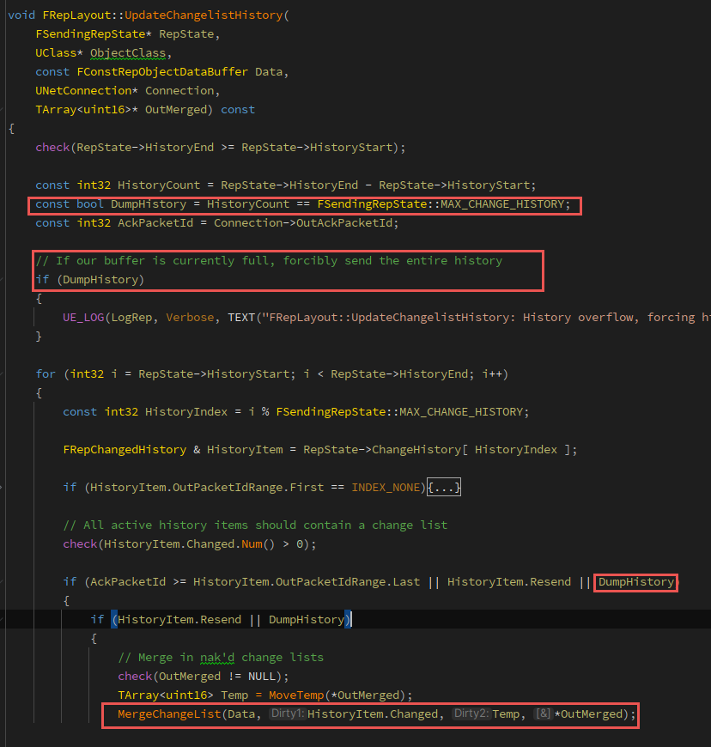
2.2.3 Resend
③ No Response
也就是既没有Ack，也没有Nak，这种情况下，会导致SendingRepState中的Circular Buffer爆满，然后会在UpdateChangelistHistory时，将Circular Buffer中所有的ChangeList都合并为一个大的ChangeList，跟随一起同步到远端，执行一次重传

Slide 32
2.2.3 Resend
由于UE在重传时会将所有需要重传的ChangeList合并为一个大的ChangeList，并在SendProperties_r中将最新的属性状态写入Bunch中，也就是属性的中间状态会被忽略，因此UE的属性同步只会保证属性当前时刻的最新状态能到达远端，而中间状态则是不可靠的
这其实比较容易理解：
1、UE底层采用UDP，其实现可靠性并不是实现一套完备的RUDP（Reliable UDP），而是根据实际情况按需重传
2、对于状态同步而言，属性的中间状态不管是从性能层面还是实际逻辑场景层面来考虑，它都不是必须的，因为相比最新状态，中间状态是旧数据，继续重传的意义并不大，因此只要保证最终状态能顺利到达远端即可

Slide 33
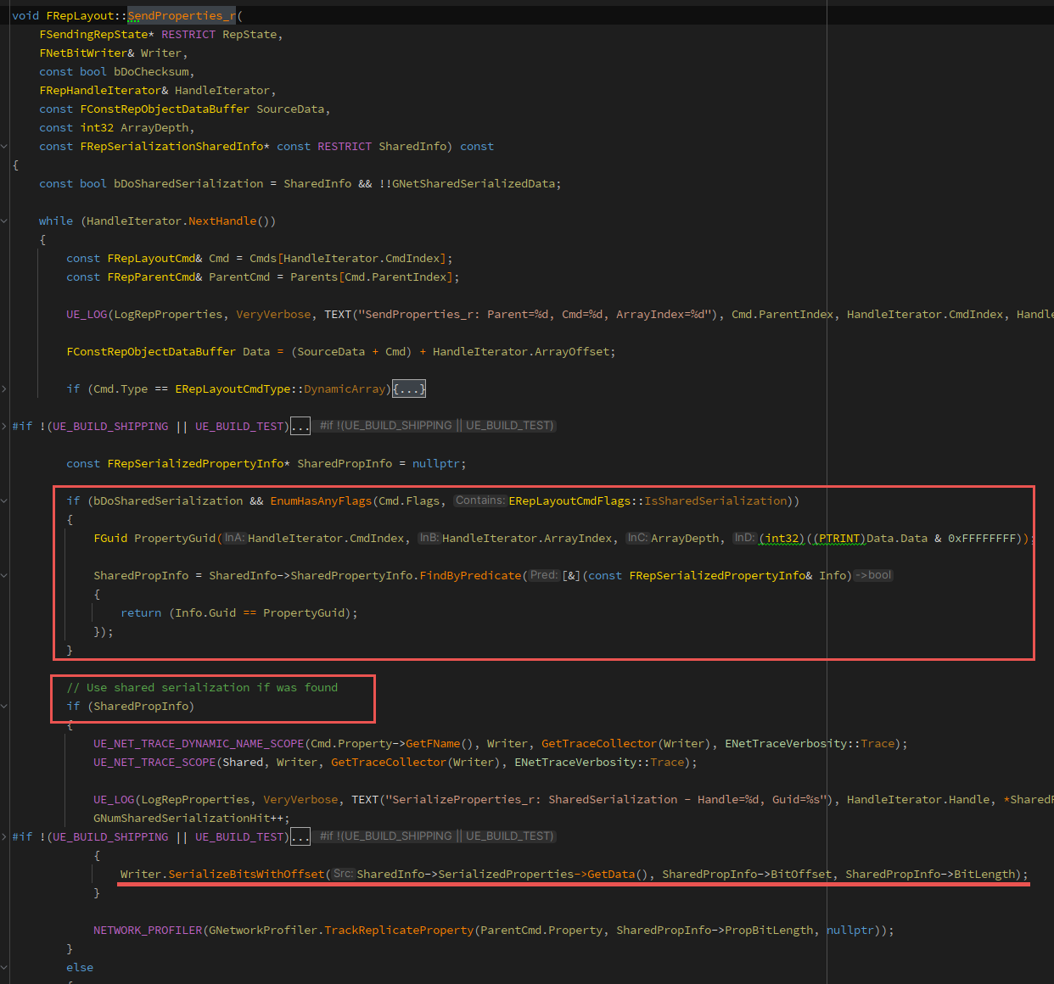
2.2.4 SharedSerialization

Slide 34
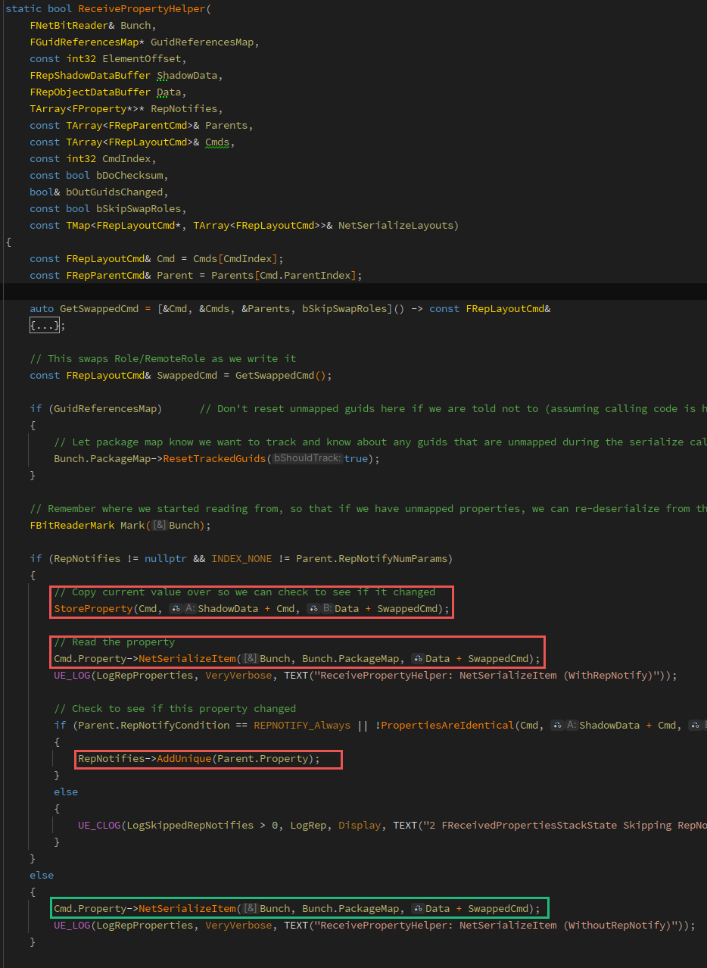
2.2.5 ReceiveProperties
如果有RepNotify属性回调
将属性数据保存到RepReceiveState->StaticBuffer，用于后续调用PropertiesAreIdentical函数判断数据是否发生变化，发生变化的Property才会加入到RepReceiveState->RepNotifies中，后续才会调用RepNotify
最后将属性同步的最新数据序列化到Property中
如果没有RepNotify属性回调
只需要将属性同步的最新数据序列化到Property中即可

Slide 35
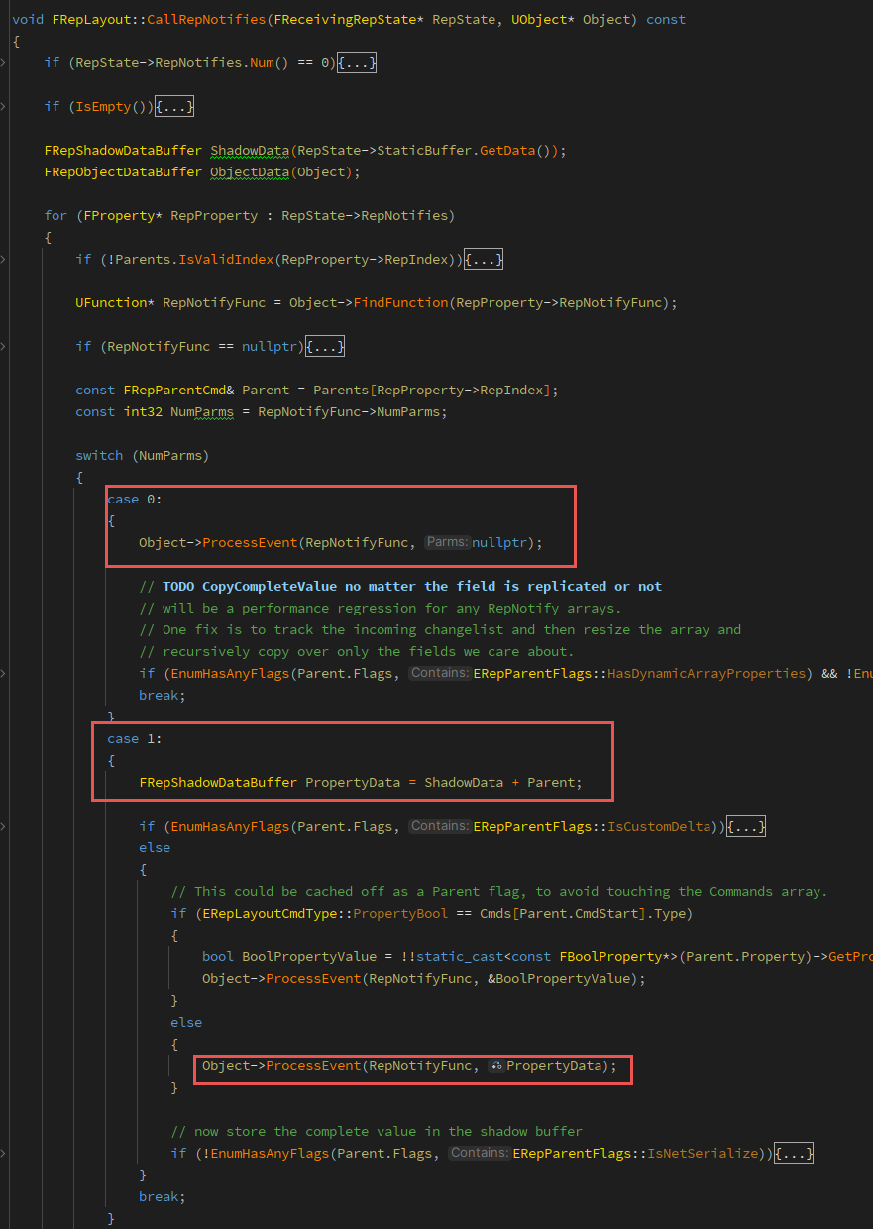
2.2.5 ReceiveProperties
遍历所有的RepNotifies
这里正常有两种情况，RepNotify回调函数参数数量：
0个函数参数
直接调用Object->ProcessEvent
1个函数参数
将Property的ShadowData（历史数据）作为参数传递给RepNotify回调函数，因此可以给RepNotify函数加一个参数得到属性同步前的状态数据

Slide 36
2.3 RPC同步

Slide 37
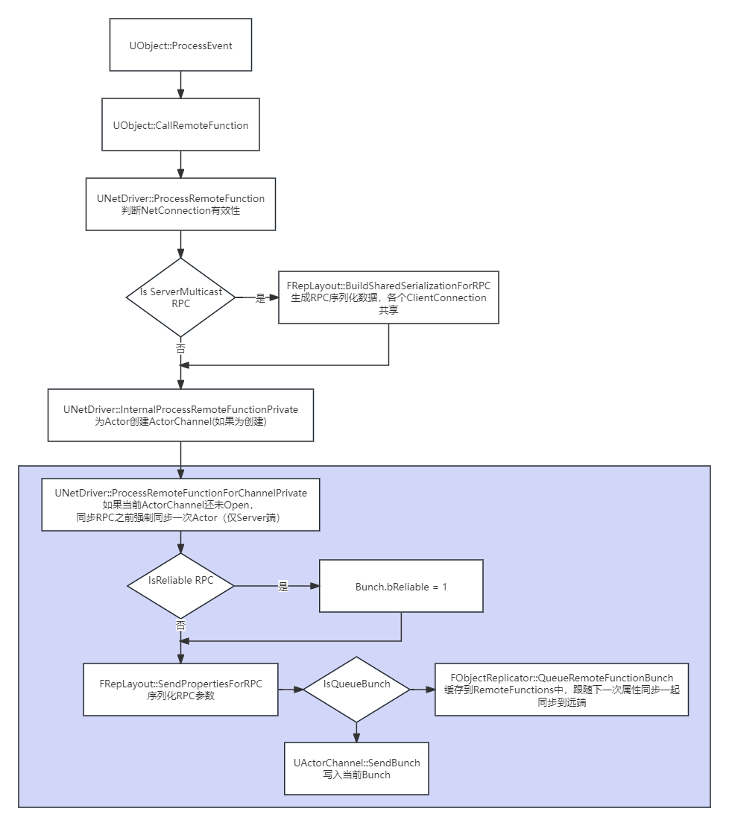
2.3.1 发送RPC
注：RPC的可靠性是通过Reliable Bunch同步实现

Slide 38
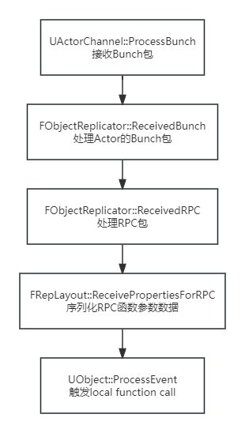
2.3.2 接收RPC

Slide 39
2.4 总结
① 属性同步可靠性如何？
UE的属性同步只会保证属性当前时刻的最新状态能到达远端，而中间状态则是不可靠的
② RPC同步可靠性如何？
Unreliable RPC：基本上就是采用原生UDP传输，不会处理Ack、Nak以及重传逻辑，因此不可靠。通常用于一些不是那么重要的事件通知，例如通知客户端触发某个表现效果等
Reliable RPC：基于Bunch的Reliable实现可靠性，会处理Ack、Nak以及重传逻辑，接收端也会保证接收顺序。通常用于必须严格按照顺序执行的逻辑，例如技能不同执行阶段需要严格按照顺序执行，就可以考虑Reliable RPC
③ 属性同步 or RPC同步？
 | 属性同步 | RPC同步
状态 | DS端会保存状态 | 无状态
支持断线重连 | 支持 | 不支持
可靠性 | 中间状态不可靠，最终状态可靠 | Reliable RPC可靠，反之不可靠
通常如果状态需要在断线重连时恢复，那么保底要使用属性同步，因为DS端会保存属性的最新状态，断线重连时，DS会将属性的当前最新状态同步到客户端，因此客户端可以恢复到最新的状态

Slide 40
结束，谢谢！

